Slide 1
Экономический рост и развитие
Экономический рост и развитие
Фатеева Татьяна Алексеевна,
учитель истории МБОУ-гимназии №20 г.Тулы
Prezented.Ru

Slide 2
Экономический рост – это долговременное увеличение реального объема валового внутреннего продукта (ВВП) как в абсолютных значениях, так и в расчёте на каждого жителя страны.
Экономический рост не означает, что рост ВВП должен увеличиваться каждый год, но в целом направление движения экономики должно идти вверх

Slide 3
Темпы экономического роста
ВВП (реальный) 2012 г. – ВВВ (реальный) 2011 г. = прирост ВВП за 2012 г.
Прирост ВВП________ x 100%
ВВП (реальный) 2011 г.

Slide 4
При расчете прироста ВВП необходимо учитывать:
имеется ввиду реальный ВВП;
рассчитываются не только абсолютные значения, но и на душу населения;
только долгосрочное увеличение ВВП можно считать экономическим ростом (найдите на стр. 17 показатели роста ВВП России с 1999 по 2008 г. и сделайте вывод)

Slide 5
Россия заняла первое место среди стран "большой восьмерки" (G8) по росту экономики в 2011г. Такие предварительные данные сообщает Росстат.
Рост валового внутреннего продукта (ВВП) РФ в 2011г. по сравнению с 2010г. составил 4,3%.
На втором месте оказалась Германия с ростом ВВП на 3%, за ней следуют Канада (+2,3%), США (+1,7%) и Франция (+1,6%).
В Великобритании экономика выросла за прошлый год на 0,9%, в Италии - на 0,5%, а экономика Японии продемонстрировала падение на 0,9%.
Чем богаче страна, тем ниже её годовые темпы роста (как правило)

Slide 6
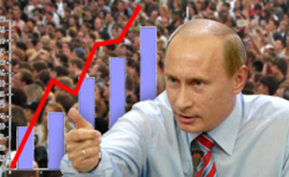
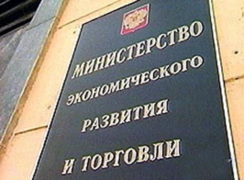
"У нас рост экономики приличный был, самый высокий в мире среди крупных экономик после Китая и Индии - 4,2%. Средний рост экономики в Европе, в еврозоне был 3,9%, у нас был 4,2%. Кстати говоря, в еврозоне прогнозируется и Международным валютным фондом, и Всемирным банком отрицательный рост, минус 0,3% в следующем году. В этом году мы все-таки планируем плюс, причем плюс от 4 до 5%", - сказал Путин в интервью Russia Today в преддверии саммита АТЭС.
http://ria.ru/trend/_VVP_RF_2012_31012012/

Slide 7
Факторы экономического роста
Количество и качество природных ресурсов
Технический прогресс
Инвестиции
Трудовые ресурсы
Капитал

Slide 8
Пути достижения экономического роста
Экстенсивный
Увеличение ВВП за счет расширения масштабов использования ресурсов
Интенсивный
Увеличение ВВП за счет качественного улучшения факторов производства и повышения их эффективности

Slide 9
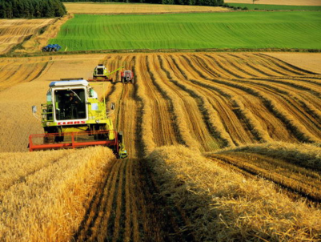
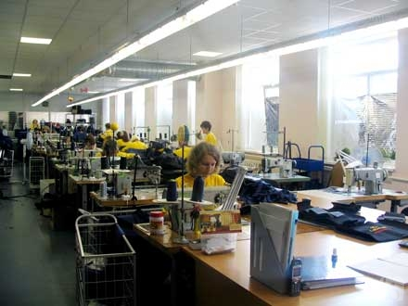
Экстенсивный рост
Увеличение количества станков
Прием дополнительных рабочих
Сохранение в неизменном виде технологии производства
Увеличение площади обработанных земель
Разработка новых месторождений

Slide 10
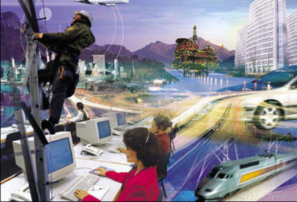
Интенсивный рост
Научно-технический прогресс
Экономия на масштабе (укрупнение производства)
Повышение квалификации работников
Рациональное распределение ресурсов

Slide 11
Типы экономического роста
Равномерный рост стран-лидеров (США, Европа)
Чудеса роста (Япония, Южная Корея, Гонконг)
Трагедии роста (некоторые страны Центральной Африки)
Отсутствие экономического роста (Зимбабве)

Slide 12
Цели экономического роста
Улучшить условия жизни населения
Сгладить социальную дифференциацию доходов населения и стабилизировать экономическую систему
Реализовать на практике достижения НТП
Увеличить производственные возможности экономики

Slide 13
Экономическое развитие
Экономическое развитие — структурная перестройка экономики в соответствии с потребностями технологического и социального прогресса.
Развивающиеся страны
Развитые страны
Страны с переходной экономикой
Китай, Бразилия, Индия, Мексика, Турция и др.), в том числе наименее развитые (в основном государства Тропической Африки
страны Центральной и Восточной Европы, Китай, Вьетнам, Монголия
США, Япония, Германия, Франция, Великобритания и др.

Slide 14
Показатели уровня экономического развития
ВВП и национальный доход на душу населения
Производство основных видов продукции
Отраслевая структура экономики (соотношение между отраслями материального и нематериального производства)
Уровень и качество жизни населения
Показатели экономической эффективности производства (отношение эффекта, результата к затратам)
Prezented.Ru

